Slide 1
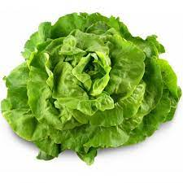
laitue
Valeurs nutritionnelles et énergétiques moyennes pour 100 g
Énergie | 14 kcal
Lipides | 0,2 g
Glucides | 1,33 g
Fibres alimentaires | 1,2 g
Protéines | 1,3 g
Calcium | 64,6 mg
Vitamines | 17,13 mg
monpetitbazardeprof.com

